Slide 1
MHW1
Luca Merola
O46002231
31/03/2022

Slide 2
Descrizione del progetto
La consegna prevede l’utilizzo delle nozioni HTML e CSS che sono state viste a lezione per la creazione di una home page.
Il mio progetto consta nel visualizzare i 5 Top Drink più bevuti al mondo con relativo nome, immagine e descrizione del drink.
Come da specifiche al suo interno saranno presenti: 1) un header con il titolo della pagina, un’immagine di sfondo e un overlay
2)menù di navigazione disposto orizzontalmente in alto
3)una sezione di contenuti, dove saranno presenti i 5 Top Drink
4)un footer che contiene: nome cognome e matricola

Slide 3
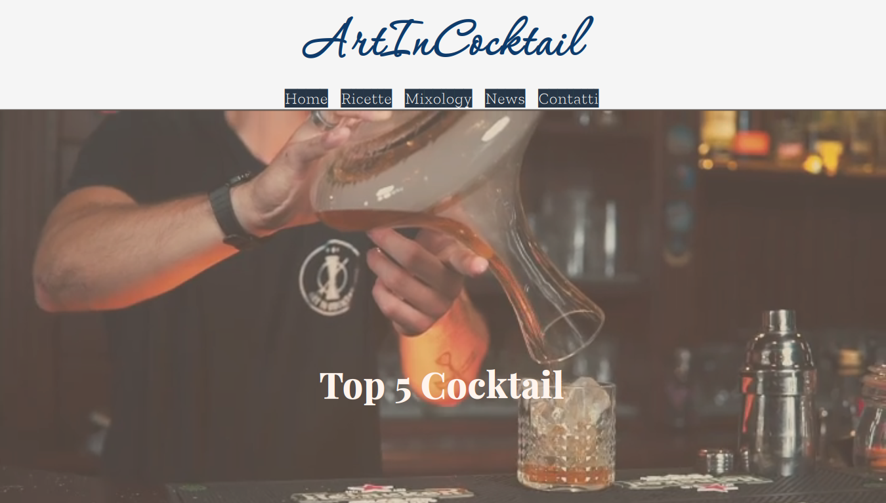
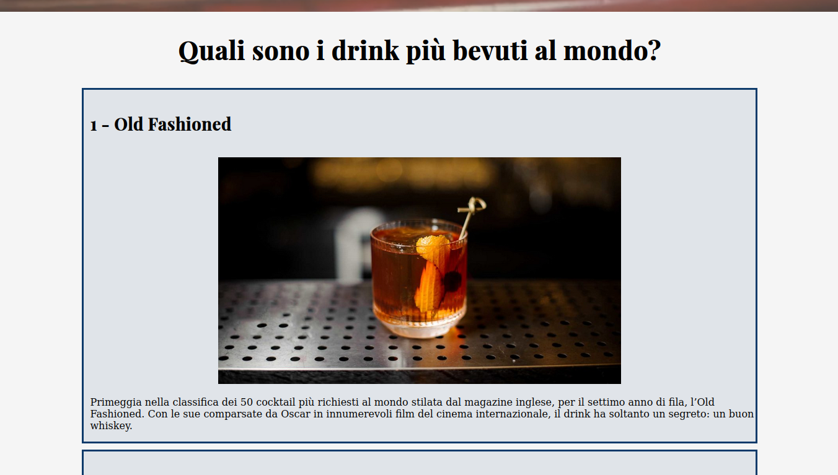
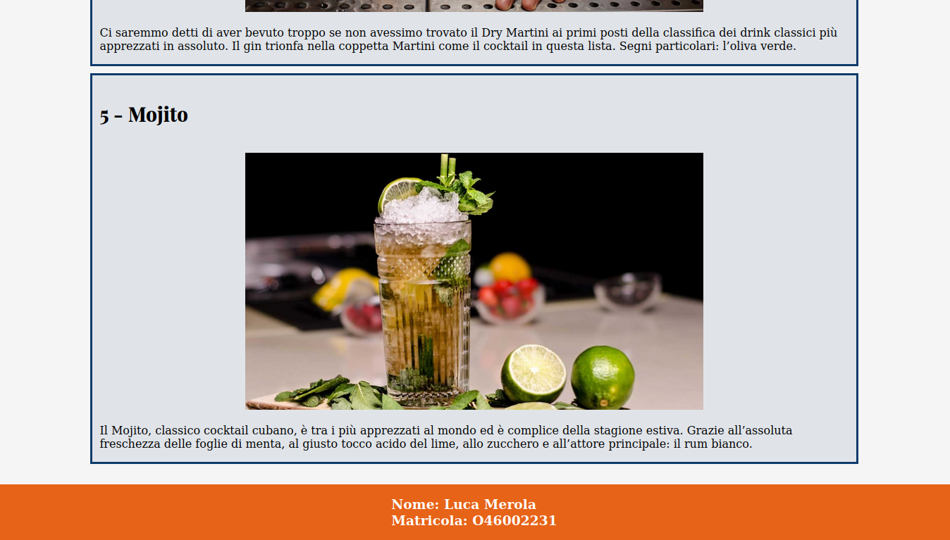
Layout complessivo HTML+CSS

Slide 4
Font
Sono stati usati 3 tipi di font per visualizzare il testo, in dettaglio: 1) PlayfairDisplay, per visualizzare il testo dell’header, il titolo dell’articolo e il titolo di ogni scheda (che corrisponde al nome di ogni drink)
2) Corinthia-Regular, per visualizzare il nome della pagina
3) ZillaSlabHighlight-Regular, per visualizzare il testo del menu

Slide 5
Dimensioni
In generale non sono stati usati i px per dimensionare i vari elementi della pagina (eccetto per l’altezza del footer), ma è stato usato per i margin, border.
Invece per dimensionare i veri elementi sono stati usati i vw e le %

Slide 6
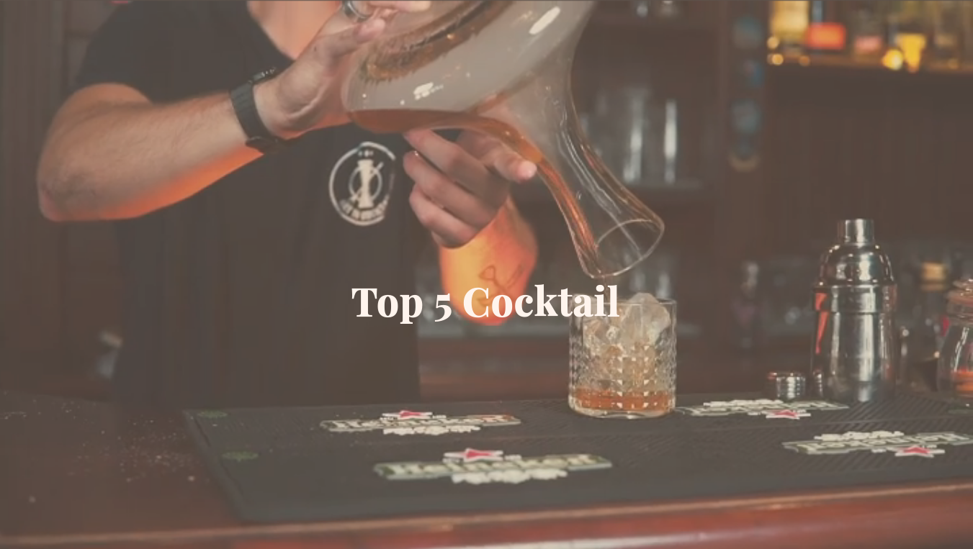
Header

Slide 7
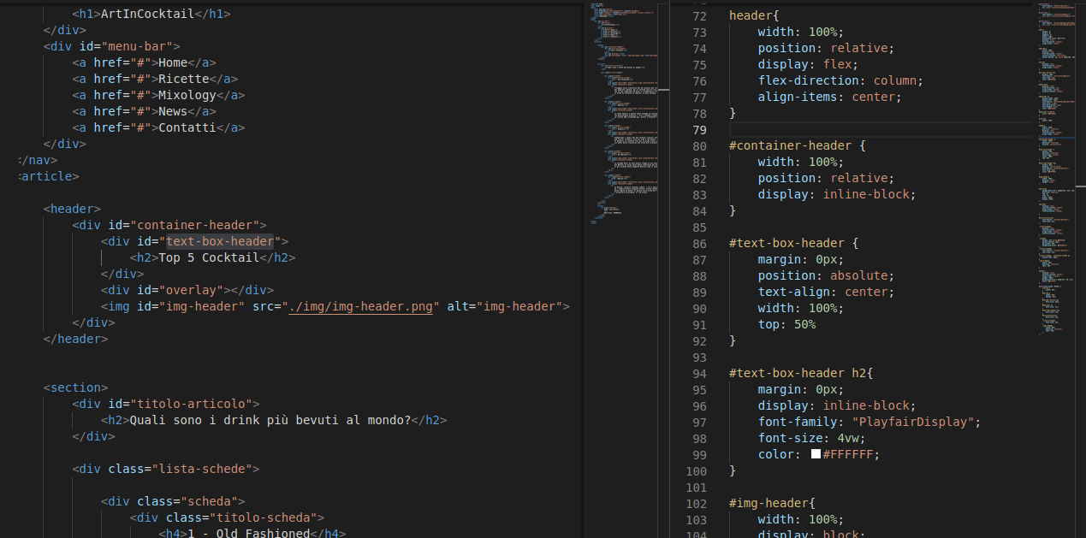
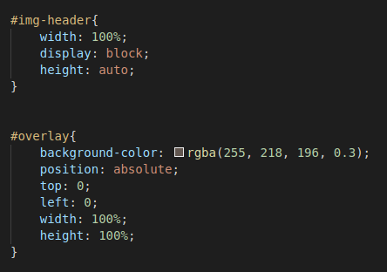
Header

Slide 8
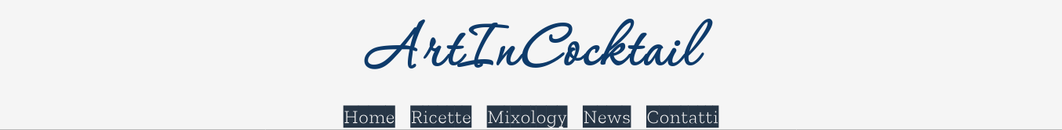
Menù navigazione

Slide 9
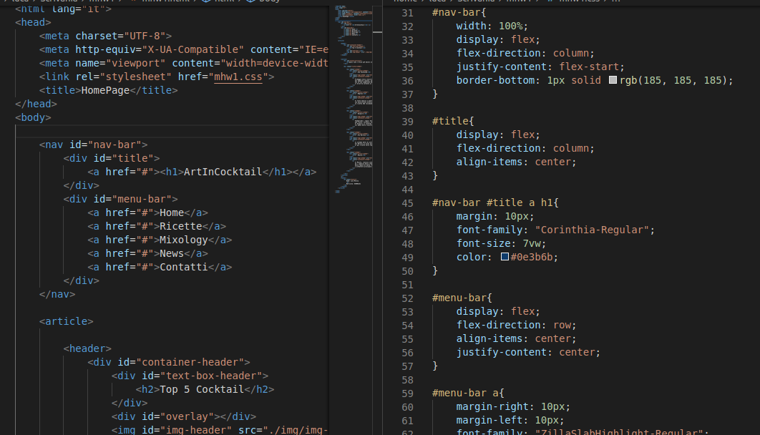
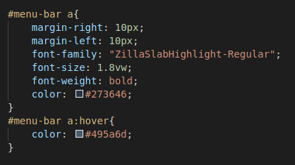
Menù navigazione

Slide 10
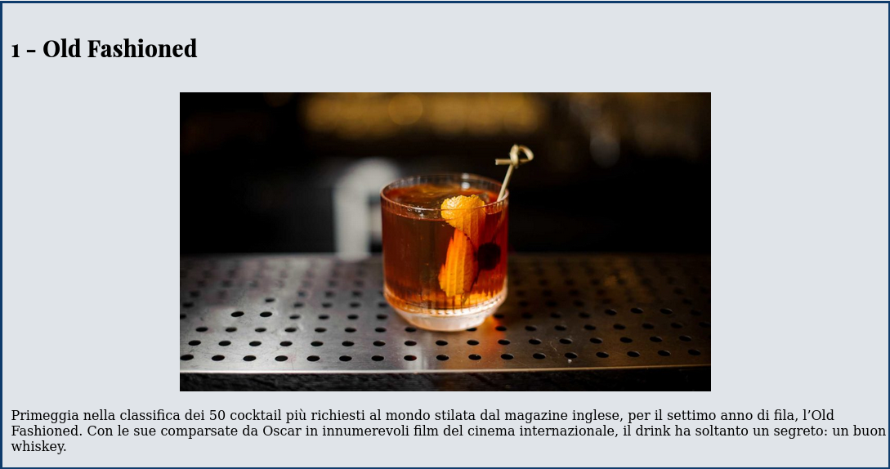
Sezione contenuti

Slide 11
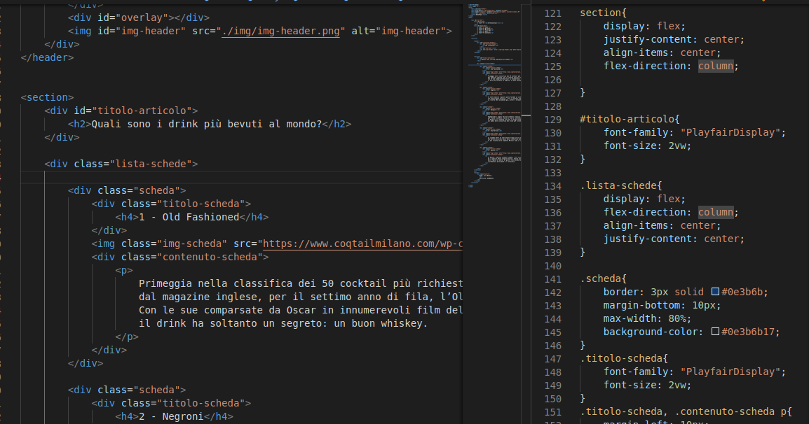
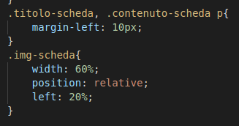
Sezione contenuti

Slide 12

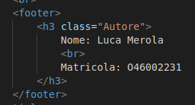
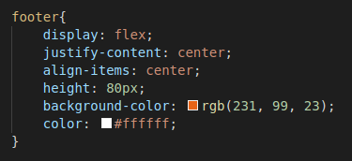
Footer

Slide 13
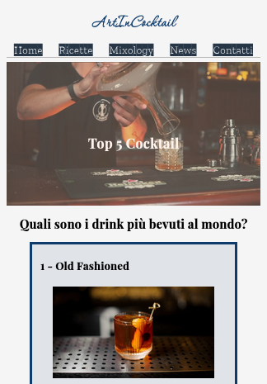
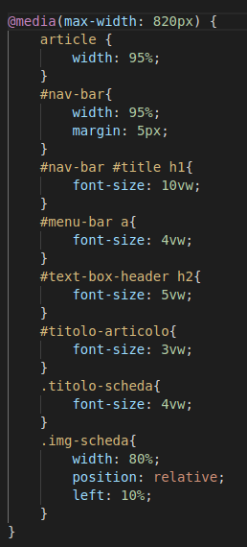
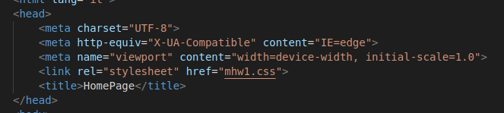
Mobile

